Slide 1
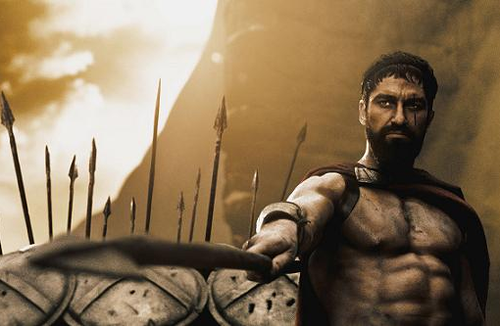
9K
Kévin SAUVAGEON
Melchior FRACAS

Slide 2
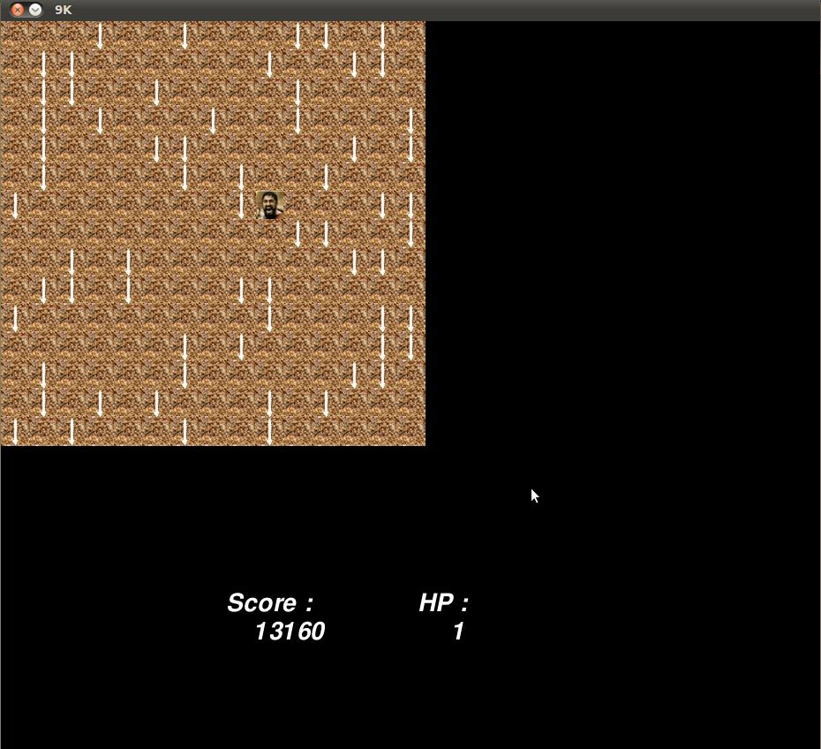
L'application
- Jeu : principe
- Score
- Deux modes, menu
- Musique, sons.

Slide 3
Diagramme des modules

Slide 4
Map
Map { - dimx : int
- dimy : int
- score : int
- tab : char**
+void mapInit(inout Map: *map);
+void mapLibere(inout Map: *map);
+int mapEstPositionPersoValide(in Map: *map, in x: int, in y: int);
+int mapEstPositionEnnemiValide(in Map: *map, in x: int, in y: int);
+const char mapGetXY(in Map: *map, in x: int, in y: int);
+void mapSetXY(in Map: *map, in x: int, in y: int, in item: char);
+const int mapDimX(in Map: *map);
+const int mapDimY(in Map: *map);

Slide 5
Leonidas
Leonidas { - x : int
- y : int
- hp : int
+void leoInit(inout leo: *Leonidas);
+void leoGauche(inout leo: *Leonidas, in Map: *map);
+void leoDroite(inout leo: *Leonidas, in Map: *map);
+void leoHaut(inout leo: *Leonidas, in Map: *map);
+void leoBas(inout leo: *Leonidas,in Map: *map);
+int leoGetX(in leo: *Leonidas);
+int leoGetY(in leo: *Leonidas);

Slide 6
Ennemi
Ennemi { - x : int
- y : int
- age: int
Tableau_ennemi { - taille: int
- score: int
- Te: **Ennemi

Slide 7
Ennemi (2)
+void ennInit(inout enn: *Ennemi);
+void ennBas(inout enn: *Ennemi, in Map : *map);
+void tabennInit(inout Te: *Tableau_ennemi, inout a: int);
+void ennTour(inout Te: *Tableau_ennemi, const map *Map, inout leo: *Leonidas);
+void libereEnnemi(inout Te: *Tableau_ennemi, inout i: int);
+void libererToutEnnemi(inout Te: *Tableau_ennemi);
+int ennGetY(in enn: *Ennemi);
+int ennGetX(in enn: *Ennemi);
+void ajouteEnnemi(inout Te: *Tableau_ennemi);
+void ajouteEnnemiDansTableau(inout Te: *Tableau_ennemi, inout enn: *Ennemi);
+void newWave(inout Te: *Tableau_ennemi);
+void incrementeAge(inout enn: *Ennemi);
+void testAge(inout Te: *Tableau_ennemi);
+void collision_enn(inout Te: *Tableau_ennemi, inout i: int, inout leo: *Leonidas);
+void collision_leo(inout Te: *Tableau_ennemi, inout leo: *Leonidas);

Slide 8
Jeu
Jeu { - map map
- leo: Leonidas
- TabE : Tableau_ennemi
- temps_precedent : struct timeval
- intervalle : int
+void jeuInit(inout j: *Jeu);
+map *jeuGetMapPtr(inout j: *Jeu);
+Leonidas *jeuGetLeonidasPtr(inout j: *Jeu);
+Ennemi *jeuGetEnnemiPtr(inout j: *Jeu,inout a: int);
+int JeuGetNbEnn(in j: *Jeu);
+const Ennemi *jeuGetConstEnnemiPtr(in j: *Jeu, inout a: int);
+const map *jeuGetConstMapPtr(in j: *Jeu);
+const Leonidas *jeuGetConstLeonidasPtr(in j: *Jeu);
+void jeuActionClavier(inout j: *Jeu, const char);
+int temps_jeu(inout j: *Jeu);
+int temps_jeu_illimite(inout j: *Jeu);

Slide 9
Ncursjeu
void ncursAff( WINDOW *win, const Jeu *j);
void ncursBoucle(inout j: *Jeu);

Slide 10
Sdljeu
sdlJeu { - j: jeu
- mode: int
- finalscore: int
- police: TTF_Font
Textes : - surface_score_hp: *SDL_Surface
Images : - surface_ecran: *SDL_Javelot
+void sdljeuInit(inout sdlJeu: *sjeu);
+void sdljeuDetruit(inout sdlJeu: *sjeu);
+void sdljeuBoucle(inout sdlJeu: *sjeu);

Slide 11
Conclusion
Dans l'équipe
Gestion des désaccords (fonctionnement, images,..)
Répartition du travail (non additivité du travail)
Le travail solitaire a consisté à glaner informations et données pour accélérer le développement du jeu
Dans le projet
Idées préconçues vite remises en question (ex : musique)
Difficulté à trouver par où commencer
Rendu fidèle à notre vision initiale du projet

